Slide 1
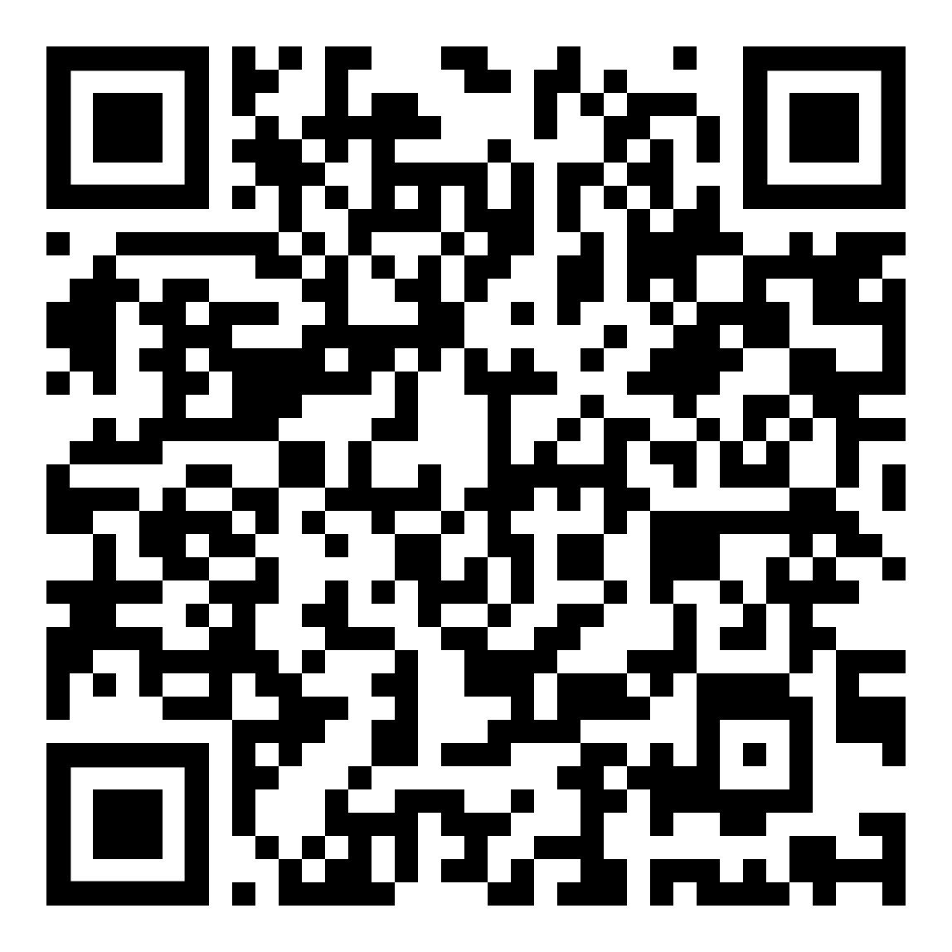
Handout
zum
herunterladen
Notes:
Test das sind meine notizer.
Nächste zeile.
HALLOO

Slide 2
AI-Anamnesis of Patients
Evaluating End-to-End STT + LLM Pipelines
for Medical Documentation
Anton Reinhard · Leonard Niedens
Master Seminar · PwC Cloud & AI × Hochschule Hannover · 2026
Notes:
- Stellt euch vor, ihr sitzt beim Arzt.
- Ihr erzählt von eurem Problem — aber der Arzt schaut euch gar nicht an.
- Er tippt. Ihr erzählt weiter — er tippt. Ihr seid fertig — er tippt noch.
- Das Gespräch dauert zehn Minuten, die Dokumentation danach zwanzig.
- Und weil er so beschäftigt ist, hat er euch nicht mal gefragt, seit wann die Beschwerden schon da sind.
- Genau hier setzt unser Projekt an.

Slide 3
2 hours
per day spent by physicians on documentation — not patient care
49% of physicians report burnout — administrative load is the #1 cited driver
Sources: Annals of Internal Medicine, 2016 · Medscape Physician Burnout Report 2024
AI-Anamnesis · Master Seminar · PwC × Hochschule Hannover · 2026
2 / 19
Notes:
- Zwei Stunden. Jeden Tag. Pro Arzt.
- Das ist mehr Zeit am Bildschirm als am Patienten.
- Laut einer Studie aus den Annals of Internal Medicine verbringen Ärzte für jede Stunde direkte Patientenzeit etwa zwei Stunden mit Dokumentation in der elektronischen Patientenakte.
- Und das hat Folgen: 49 Prozent der Ärzte berichten von Burnout-Symptomen — und die Nummer eins unter den Ursachen ist nicht etwa der Patientenkontakt, sondern die administrative Last die damit einhergeht.

Slide 4



So we asked ourselves...
"Can an AI listen to a doctor-patient conversation
and produce usable medical documentation —
completely automatically?"
Accurate
Structured
Trustworthy
Facts must match what was said
SOAP format implementation
Zero tolerance for hallucinations
AI-Anamnesis · Master Seminar · PwC × Hochschule Hannover · 2026
3 / 19
Notes:
- Unsere Forschungsfrage war: Kann eine KI ein Arzt-Patienten-Gespräch mithören und daraus automatisch eine brauchbare medizinische Dokumentation erzeugen?
- Brauchbar klingt dabei einfach — aber dahinter stecken im Kern drei Anforderungen, die sich gegenseitig in die Quere kommen können.
- Die Fakten müssen stimmen.
- Das Format muss passen.
- Und das System darf sich nichts ausdenken, was nie gesagt wurde. Alle drei gleichzeitig zu erfüllen — das ist die eigentliche Herausforderung.

Slide 5
Four stages — one workflow
Audio Capture
→
STT + Diarization
→
Format LLM
→
SOAP LLM
① Recording
② Transcribe
③ Format
④ Generate
AI-Anamnesis · Master Seminar · PwC × Hochschule Hannover · 2026
4 / 19
Notes:
- Unsere Pipeline, um das ganze umzusetzen, hat vier Stufen.
- Erstens: Audio Capture. Das Gespräch wird aufgenommen — ganz klassisch als Audiodatei.
- Zweitens: STT. Also Speech-to-Text, das ist die Technologie, die gesprochene Sprache in geschriebenen Text umwandelt.
- Hier passiert auch die Diarisierung, also die Zuordnung, welcher Sprecher im Gespräch was gesagt hat.
- Das STT-Modell gibt uns so etwas wie „SPEAKER_A sagt dies, SPEAKER_B sagt das".
- Drittens: Format LLM. Ein LLM — ein Large Language Model — ersetzt diese anonymen Speaker-Labels durch echte Bezeichnungen:
- Bspw. wird SPEAKER_A durch "Arzt" ersetzt und SPEAKER_B durch "Frau Klein".
- Ansonsten ändert es nichts am Text.
- Viertens: SOAP LLM. SOAP LLM. Dasselbe LLM generiert aus dem formatierten Transkript die strukturierte SOAP-Zusammenfassung. Auf SOAP gehen wir später noch genauer ein.

Slide 6

The Contenders
STT Models
LLM Models
Model | Type
AssemblyAI | Cloud
Speechmatics | Cloud
Whisper turbo (~800M) | ▣ Local
Model | Type
GPT-4o | Cloud
SauerkrautLM 8B | ▣ Local
Llama 3.2 3B | ▣ Local
Gemma 4 4B | ▣ Local
Tested Combinations
AssemblyAI + GPT-4o
Speechmatics + GPT-4o
Whisper + Sauerkraut
Whisper + Llama
Whisper + Gemma
AI-Anamnesis · Master Seminar · PwC × Hochschule Hannover · 2026
5 / 19
Notes:
- Welche Modelle haben wir getestet?
- Bei Speech-to-Text haben wir drei verschiedene Modelle gewählt: AssemblyAI und Speechmatics als Cloud-Dienste, und Whisper turbo von OpenAI als lokales Modell.
- Whisper ist Open Source und läuft auf eigener Hardware.
- Es gibt auch Whisper large-v3, das größere Modell — aber das war für uns nicht nur wegen der Hardware unrealistisch, sondern auch wegen der Geschwindigkeit. Whisper turbo ist ein optimierter Kompromiss aus Qualität und Geschwindigkeit.
- Bei den LLMs haben wir uns für GPT-4o als Cloud-Variante entschieden, und folgende drei lokale Modelle — SauerkrautLM, Llama und Gemma, alle haben zwischen 3 und 8 Milliarden Parametern.
- SauerkrautLM ist ein auf Deutsch feingetuntes Modell, was für medizinische Gespräche auf Deutsch besonders relevant ist
- Daraus ergeben sich die folgenden fünf Kombinationen.
- Da stellt man sich natürlich direkt die Frage: Warum nicht Cloud-STT mit lokalem LLM oder umgekehrt kombinieren?
- Wenn die Audiodaten eh schon in der Cloud sind, macht es wenig Sinn, das LLM dann lokal laufen zu lassen. Und wenn man lokal bleiben will wegen Datenschutz, dann muss logischerweise die ganze Pipeline lokal sein.

Slide 7
Hardware draws the line
On-Prem Stack
Feasibility Limit
Whisper turbo ~800M params
SauerkrautLM / Llama / Gemma 3–8B params
AMD CPU — 16 GB RAM
Whisper large-v3 1.55B params
SauerkrautLM 70B ~32 GB VRAM
Resources not available for this evaluation
AI-Anamnesis · Master Seminar · PwC × Hochschule Hannover · 2026
6 / 19
Notes:
- Links seht ihr unser Setup: Ein AMD-Laptop mit 16 GB RAM.
- Bewusst kein High-End, sondern das, was realistisch auf jedem Arztschreibtisch stehen könnte.
- Für Whisper turbo und lokale KI-Modelle reicht das – knapp, aber es läuft.
- Rechts seht ihr, was wir gerne getestet hätten: Whisper large-v3 und zb SauerkrautLM 70B.
- Bessere Hardware würde höchstwahrscheinlich zu deutlich besseren vollkommen lokalen Ergebnissen führen.
- Wir haben tatsächlich versucht in Kooperation mit PwC eine AWS-Instanz mit entsprechend starker GPU zu bekommen, um bessere lokale Varianten zu evaluieren — zunächst haben uns technische Probleme aufgehalten, und als die gelöst waren, war der Zeitrahmen zu knapp.

Slide 8
From clean recordings to total chaos
Standard
Original
Laptop-Middle
Laptop-Doctor
Challenging
White Noise
Self-Corrections
Interruptions
Complex
Topic Jumps
Mind Changes
Chaos
Real-World
Long Anamnesis
Physiotherapy
AI-Anamnesis · Master Seminar · PwC × Hochschule Hannover · 2026
7 / 19
Notes:
- Wir haben elf Szenarien entworfen und diese bewusst in vier Schwierigkeitsstufen aufgeteilt.
- Die Standardszenarien sind saubere Aufnahmen — einmal mit guter Mikrofon Hardware das Original und zweimal mit dem Laptop als Mikrofon — einmal mittig zwischen Arzt und Patient und einmal direkt vor dem Arzt.
- Ab der zweiten Stufe wird es schwieriger: Einmal mit starken Hintergrundgeräuschen, dann mit Patienten die sich selbst korrigieren und noch mit häufigen Unterbrechungen zwischen Arzt und Patient.
- In den komplexen Szenarien springt der Patient zwischen Themen hin und her, der Arzt revidiert seine Einschätzung mitten im Gespräch, und im Chaos-Szenario kommt alles zusammen.
- Die letzte Stufe sind echte Aufnahmen — ein 19-minütiges Anamnesegespräch und eine Physiotherapie-Sitzung bereitgestellt von PwC.
- Alle Ground Truths haben wir manuell erstellt, mit Versprechern, Füllwörtern und Wiederholungen. Denn echtes Sprechen ist nicht sauber — und genau das wollten wir testen.

Slide 9
Three independent measurements per run
📏
🔍
⚕
WER
LLM Fidelity
SOAP Quality
Word Error Rate
Did the LLM hallucinate?
Is the note medically usable?
Ground Truth vs. RAW STT
RAW STT vs. Formatted
Claude-as-Judge (0–8 pts)
Safety Rule: Any hallucinated diagnosis or treatment = 0 points in A & P sections.
AI-Anamnesis · Master Seminar · PwC × Hochschule Hannover · 2026
8 / 19
Notes:
- Wir bewerten die Outputs der verschiedenen Kombinationen auf drei Achsen, unabhängig voneinander.
- Die erste ist die Word Error Rate — wie genau ist die Transkription? Dafür vergleichen wir den STT-Output mit unserer manuell erstellten Ground Truth und zählen Einfügungen, Löschungen und Ersetzungen.
- Die zweite Achse ist LLM Fidelity: Hat das Modell beim Formatieren etwas verändert, das es nicht hätte verändern sollen? Wir vergleichen den rohen STT-Output mit dem formatierten Ergebnis der LLM — alles, was sich über die Speaker-Label-Änderungen hinaus verändert hat, zählt als Fehler.
- Die dritte Achse ist die SOAP Qualität, also ob die fertige Zusammenfassung medizinisch brauchbar ist. Hier haben wir Claude als automatisierten Bewerter eingesetzt.
- Per Skript wäre das nicht möglich gewesen — wir prüfen nämlich nicht Wort für Wort, sondern ob der Inhalt des Transkripts sinngemäß in der SOAP-Zusammenfassung landet. Das ist eine semantische Aufgabe, keine regelbasierte.
- Und manuell? Das wären bei 11 Gesprächen und 5 getesteter Modell-Kombinationen 55 Durchläufe, mit vier SOAP-Sektionen jeweils — das wären 220 Einzelbewertungen, im Zeitrahmen den wir haben schlicht nicht realistisch.
- Claude bewertet konsistent mit einem dokumentierten und detaillierten Prompt. Und ein weiterer Grund, warum Claude gut geeignet ist: Claude war kein Teil unserer Pipeline — damit gibt es keinen Self-Evaluation-Bias. Hätten wir z.B. GPT-4o als Bewerter genutzt, hätte es möglicherweise seine eigenen Outputs bevorzugt.
- Eine Regel gilt dabei absolut: Jede halluzinierte Diagnose oder Therapie gibt null Punkte. Wenn der Plan nicht im Gespräch stand, darf er nicht in der SOAP-Zusammenfassung stehen.

Slide 10
SOAP — four sections, one structured note
S
O
A
P
Subjective
Objective
Assessment
Plan
Patient's own words
Clinical observations
Diagnosis
Next steps
AI-Anamnesis · Master Seminar · PwC × Hochschule Hannover · 2026
13 / 20
Notes:
- SOAP steht für vier Sektionen.
- Subjective erfasst, was der Patient selbst schildert — Beschwerden, Symptome, eigene Worte.
- Objective ist das, was der Arzt beobachtet, also Befunde und Vitalwerte.
- Assessment ist die Diagnose des Arztes, und
- Plan beschreibt die nächsten Schritte — Therapie, Überweisung, Medikation.
- Jede dieser vier Sektionen haben wir auf einer Skala von null bis zwei bewertet, insgesamt also maximal acht Punkte.

Slide 11
Let's run it live
Scenario: Mind-change Pipeline: AssemblyAI + GPT-4o
AI-Anamnesis · Master Seminar · PwC × Hochschule Hannover · 2026
9 / 19
Notes:
Bevor wir die Zahlen anschauen — sehen wir uns einmal die Pipeline live an und das anhand des Szenarios: Mind-change, bei dem Frau Hoffmann mit Brustschmerzen in die Praxis kommt und der Arzt zunächst ein Herzproblem vermutet. Erst im weiteren Gespräch erkennt er, dass es sich doch nur um ein einfaches Sodbrennen handelt.
-
Wir lassen das Szenario mit AssemblyAI und GPT-4o laufen und die Aufnahme ist zwar mit 70 Sekunden sehr kurz aber für unseren Proof of Concept reicht das vollkommen.
-
Wir werden nicht genauer auf die Texte eingehen.
Wie wir sehen können, hat das STT den Text für die Audio erstellt und auch die Sprecher korrekt erkannt.
-
Die LLM hat dann die Speaker-Labels korrekt durch „Arzt" und „Frau Hoffmann" ersetzt — sonst nichts verändert.
-
Und jetzt zum eigentlich spannenden Teil, die SOAP-Zusammenfassung.
Im Subjective sehen wir die Beschwerden der Patientin: (Beschwerden kurz vorlesen)
-
Im Objective steht — korrekt — dass keine Befunde dokumentiert wurden, das Gespräch hat keine Untersuchung beinhaltet.
-
Im Assessment steht Reflux (Sodbrennen), nicht Angina.
Das Modell hat den Meinungswechsel korrekt nachvollzogen.
-
Und jetzt der Plan. (einige Stichpunkte vorlesen).
Das klingt alles medizinisch plausibel — und genau das ist das Problem. Nichts davon wurde im Gespräch erwähnt. Das Modell hat sich das alles ausgedacht. Und weil es so plausibel klingt, fällt es möglicherweise im Alltag gar nicht auf.
-
Und ich denke, keiner von uns will, dass wir wegen einem halluzinierten Therapievorschlag Auf einmal Antibiotika nehmen sollen,
obwohl wir nur eine leichte Erkältung haben.
Ob das ein Einzelfall war oder öfter passiert schauen wir uns jetzt an.

Slide 12
Cloud beats local — noise beats everyone
Average WER across standard scenarios
Outlier scenario:
White Noise
Assembly: 33.2 %
Speechmatics: 30.6 %
Whisper-local: 41.0 %
Microphone quality is the hard floor of AI performance.
Word Error Rate (%) — lower is better
AI-Anamnesis · Master Seminar · PwC × Hochschule Hannover · 2026
10 / 19
Notes:
Schauen wir uns zuerst die erste Stufe der Pipeline an, also das STT und die Transkriptionsqualität. Whisper hat im Schnitt 13,5 Prozent aller Wörter falsch transkribiert, Speechmatics bei 11,4 und Assembly bei 8,9. Der Unterschied zwischen lokal und Cloud ist ehrlich gesagt kleiner als man erwarten würde — wir reden von ein paar Prozentpunkten, nicht von einer anderen Größenordnung.
-
Ein weiterer spannender Befund steht rechts: Im White-Noise-Szenario brechen alle Modelle ein. Die Cloud Modelle wachsen auf über 30 Prozent, Whisper sogar auf 41 Prozent. Die Lektion: Die Mikrofonqualität setzt die Untergrenze dessen, was die KI überhaupt erreichen kann. Das beste Modell hilft nichts, wenn die Audio schlecht ist.

Slide 13
Cloud listens — local rewrites
LLM Fidelity check — RAW STT vs. Formatted output
GPT-4o (avg)
Hallucination Rate (%) — lower is better
AI-Anamnesis · Master Seminar · PwC × Hochschule Hannover · 2026
11 / 19
Notes:
Jetzt zur zweiten Stufe der Pipeline.
-
Die LLM sollte nur die Lable der Speaker korrekt setzen und mehr nicht. Alle weiteren Änderungen zählen also als fehler welche wir gezählt und gemessen haben.
-
Sauerkraut kommt auf fast 20 Prozent Fehlerrate, Llama und Gemma kommen auf circa 14 Prozent. Die lokalen Modelle schreiben um, kürzen, fügen hinzu und im extremfall, fassen sie das gesamte Gespräch zusammen. Sie folgen der Anweisung also nur eingeschränkt.
-
GPT-4o macht dagegen praktisch keine Fehler. Und was besonders bemerkenswert ist: In einigen Szenarien hat das STT nur einen einzigen Sprecher erkannt, also gar keine Diarisierung geliefert. GPT-4o hat trotzdem beide Sprecher durchgehend korrekt gelabelt — allein aus dem Kontext des Textes heraus.

Slide 14
The Anamnese Catastrophe
Content volume — before vs. after LLM formatting step
Raw STT Output
–93%
content silently dropped
Word count
AI-Anamnesis · Master Seminar · PwC × Hochschule Hannover · 2026
12 / 19
Notes:
Schauen wir uns einmal eine dieser Zusammenfassungen an, nämlich Das 19-Minuten-Anamnesegespräch. Der Raw STT Output enthält 2.269 Wörter. Nach dem Formatieren durch SauerkrautLM sind nur noch 152 Wörter übrig. Hier wurde also 93 Prozent des Inhalts still und leise gelöscht.
-
Und das ist kein Einzelfall. Alle lokalen Modelle haben massive Probleme mit längeren Gesprächen.
-
Und 19 Minuten ist wahrscheinlich das Absolute minimum von einem Arzt-Gespräch, in echt sind sie wahrscheilich sogar noch länger.
-
Interesanterweise haben alle Modelle, auch GPT, das gleiche Kontextwindow, und dennoch versagen nur die lokalen Modelle.
-
Der Graund warum das so ein großes Problem ist, ist dass in der Medizin still gelöschte Information gefährlicher sind als sichtbar falsche.

Slide 15
No model reached clinically acceptable quality
Acceptable (> 6)
Quality Distribution
Model | + | o | -
GPT-4o | 0 | 10 | 1
Gemma | 0 | 5 | 6
Sauerkraut | 0 | 4 | 7
Llama 3.2 | 0 | 2 | 9
+ acceptable o needs revision − not usable
0–3 not usable
>3–6 needs revision
>6 acceptable
AI-Anamnesis · Master Seminar · PwC × Hochschule Hannover · 2026
13 / 19
Notes:
Am Ende der Pipeline steht die entscheidende Frage — und zwar, ob die SOAP-Zusammenfassung medizinisch brauchbar ist? Zur Einordnung: Rot liegt bei 0 bis inklusieve 3 Punkten und damit nicht brauchbar, Gelb zwischen 3 und 6 bedeutet überarbeitungsbedürftig, und mehr als 6 wäre akzeptabel.
-
Die GPT-4o-Kombinationen landen im gelben Bereich. Gemma und Sauerkraut liegen ebenfalls im gelben Bereich, aber am unteren Ende. Llama fällt als einziges in den roten Bereich.
-
Zusätlich kann man rechts in der Tabelle sehen, dass kein einziges der 55 Ergebnisse die Schwelle akzeptabel erreicht — null von 55. Der Plan-Teil ist bei jedem Modell halluziniert. Überall stehen Therapievorschläge, die nie im Gespräch vorkamen.

Slide 16
Technology assists — but doesn't yet replace a clinician's pen
Winners
But
Assembly & GPT-4o
Still not clinically usable
+ Lowest WER (8.9 %)
- Zero runs reached 'acceptable'
+ Lowest hallucination rate (0.0 %)
- Plan section averaged 0.1 / 2
+ Best SOAP score (4.4 / 8)
- Performance collapses with bad audio
AI-Anamnesis · Master Seminar · PwC × Hochschule Hannover · 2026
14 / 19
Notes:
Wenn wir uns auf Gewinner festlegen müssten, wären es einmal AssemblyAI und einmal GPT-4o. AssemblyAI, da sie die niedrigste Fehlerrate bei der Transkription hat und GPT-4o hat null Halluzination beim Formatieren und den beste SOAP-Score.
-
Aber — und das ist der entscheidende Punkt: „Bester von fünf" heißt nicht unbedingt „gut". Bei SOAP haben null Runs „akzeptabel" erreicht, wie eben erwähnt. Der Plan-Teil liegt im Schnitt bei 0,1 von 2 Punkten. Und bei einer schlechten Audio bricht nach wie vor alles zusammen. Wir würden also heute keinem Arzt empfehlen, eine dieser Notizen ungeprüft zu übernehmen.

Slide 17

What we deliberately left out
⏱
🔄
No real-time mode
No prompt iteration
German only
Quality first, speed next
Fair comparison, untapped potential
Generalization to other languages untested.
AI-Anamnesis · Master Seminar · PwC × Hochschule Hannover · 2026
15 / 19
Notes:
Drei Dinge haben wir bewusst ausgelassen.
-
Wir haben bewusst auf Real-time verzichtet — nicht weil es nicht geht, sondern weil wir zuerst die maximale Qualität im Batch-Betrieb testen wollten. Also was die Pipeline leisten kann, wenn sie das vollständige Gespräch hat.
-
Außerdem haben wir den Prompt nicht für die Modelle optimiert, sondern für alle denselben einfachen Prompt verwendet. Das macht den Vergleich fair — lässt aber enormes Potenzial liegen, vor allem beim Plan-Teil von SOAP.
-
Und alle Szenarien waren auf Deutsch. Ob die Ergebnisse auf andere Sprachen übertragbar sind, bleibt offen.

Slide 18
Two steps closer — one to go
Fully on-premise
EU Cloud
Where we want
to be
Llama 3.2 · Gemma · Sauerkraut
Assembly · Speechmatics · GPT-4o
On-prem at scale
SOAP QUALITY
SOAP QUALITY
SOAP QUALITY
Low
Mid
High
DATA SOVEREIGNTY
DATA SOVEREIGNTY
DATA SOVEREIGNTY
Full
GDPR-compliant, third-party
Full
AI-Anamnesis · Master Seminar · PwC × Hochschule Hannover · 2026
16 / 19
Notes:
Datenschutz ist in der Medizin sehr wichtig, und wir sind schon sehr nah darn, aber leider noch nicht ganz.
-
Die lokalen Modelle laufen vollständig auf eigener Hardware, wodurch leider die Qualität etwas leidet -- Aber dadurch haben wir die vollständige Kontrolle über die Daten und brauchen kein Drittanbieter.
-
Die Cloud Modelle lassen sich alle in der EU Hosten. Dadurch sind Sie DSGVO konform, jedoch müssen wir immernoch beachten, dass personenbezogene Daten immer noch durch fremden Servern laufen, was viele wahrscheinlich nicht akzeptieren werden.
-
Wir sind also weder mit den lokal noch mit den Cloud Modellen an unserem Ziel von hoher Qualität und voller Datensowierinität. Was die nächsten Schritte sind, um an den Ort zu kommen, an den wir eigentlich hin wollen, schauen wir uns jetzt an.

Slide 19
Three concrete next steps
01
Scale up the local stack
Expected: Close the cloud-vs-local quality gap
02
Prompt engineering for better SOAP quality
Expected: Lift average P-score from 0.1 to 1.0+
03
Real-time streaming UX
Expected: Draft note ready before patient leaves the room
AI-Anamnesis · Master Seminar · PwC × Hochschule Hannover · 2026
17 / 19
Notes:
Der erste Schritt sind größere lokale Modelle — wir haben die Analyse hier auf meinem kleinen Laptop durchgeführt, aber mit besserer Hardware könnten wir sicherlich die Lücke zwischen Cloud und Lokal etwas schließen.
-
Der zweite Schritt ist Prompt Engineering. Zum Beispiel eine klare Regel: Wenn eine Therapie im Gespräch nicht erwähnt wurde, darf das Modell sie nicht vorschlagen.
-
Und drittens Real-time Streaming — das STT läuft dann während des Gesprächs. Ziel ist dann, dass der Arzt den Entwurf fertig hat, bevor der Patient den Raum verlässt.

Slide 20
If you remember only three things...
1
The pipeline works — the Plan section doesn't.
2
Hardware and model size are the bottleneck.
3
Assistive today. Autonomous tomorrow?
AI-Anamnesis · Master Seminar · PwC × Hochschule Hannover · 2026
18 / 19
Notes:
Zum Abschluss noch einmal drei Sätze, die wir euch mitgeben wollen. (nacheinander einblenden)
-
Erstens: Die Pipeline funktioniert — jedoch wird bei jedem einzelnen Durchlauf der Planteil halluziniert.
-
Zweitens: Entscheidend sind die Hardware und die Modellgröße — die Cloud-Lücke könnte sich schließen, sobald die lokale Modelle wachsen.
-
Drittens: KI assistiert heute bei der medizinischen Dokumentation. Ersetzen tut sie es noch nicht.

Slide 21
Questions?
Thank you.
AI-Anamnesis · Master Seminar · PwC × Hochschule Hannover · 2026
19 / 19
Notes:
Vielen Dank für eure Aufmerksamkeit, gibt es noch irgendwlche Fragen?
-
-
„Warum habt ihr nur ein lokales STT-Modell (Whisper) genutzt?"
-
Es gibt im Open-Source-Bereich für STT praktisch keine ernst zu nehmende Alternative zu Whisper. Andere Modelle (wie wav2vec2 oder Vosk) sind generell deutlich schwächer.
-
Whisper turbo war die beste Balance aus Qualität, Geschwindigkeit und Community-Support.
-
-
„Und warum habt ihr nur ein Cloud LLM genutzt?"
-
GPT-4o ist das meistgenutzte Modell in vergleichbaren Evaluierungen und gilt als de-facto-Standard.
-
Ein weiteres Cloud-LLM hätte die Anzahl der Kombinationen deutlich erhöht, ohne den Kernvergleich — lokal vs. Cloud — klarer zu machen.

